Slide 1






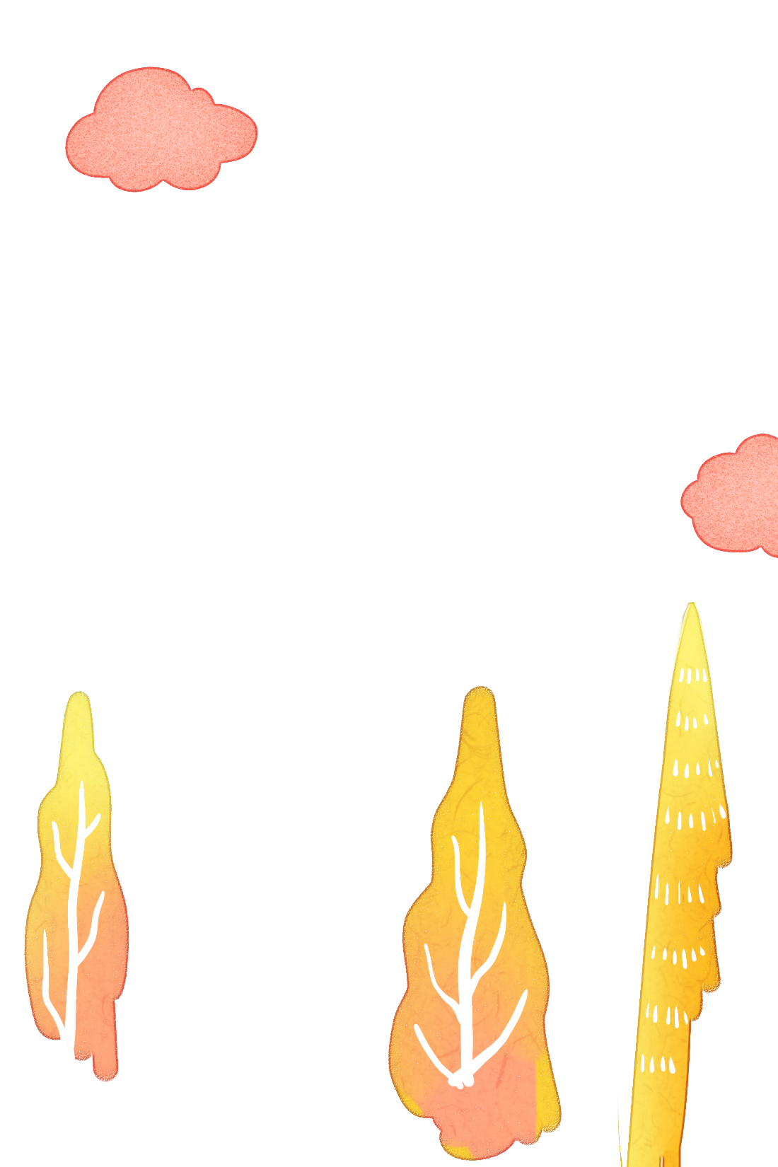


KTUTS
Hai đường thẳng vuông góc
Môn: Toán
Lớp 4
HAI ĐƯỜNG THẲNG VUÔNG GÓC

Slide 2

KHỞI ĐỘNG

Slide 3
Đố em biết góc gì đây?
E
O
F
Góc vuông

Slide 4
Đố em biết góc gì đây?
A
O
B
Góc nhọn

Slide 5
Đố em biết góc gì đây?
M
O
N
Góc tù

Slide 6
Đố em biết góc gì đây?
Góc bẹt

Slide 7
Toán
Hai đường thẳng vuông góc
A
B
Kéo dài hai cạnh BC và DC của hình chữ nhật ABCD ta được hai đường thẳng vuông góc tại điểm C
D
C
Hai đường thẳng BC và DC vuông góc với nhau tạo thành bốn góc vuông có chung đỉnh C

Slide 8
Kiểm tra hai đường thẳng vuông góc bằng ê ke.
A
B
Bước 1: Xác định góc vuông của ê ke.
Bước 2: Đặt ê ke sao cho góc vuông của ê ke trùng với một góc ở đỉnh, cạnh góc vuông thứ nhất của ê ke trùng với một đường thẳng.
D
C
Bước 3: Kiểm tra xem đường thẳng thứ hai có trùng với cạnh góc vuông thứ hai của ê ke hay không.

Slide 9
Toán
Hai đường thẳng vuông góc
Ta thường dùng ê ke để kiểm tra hoặc vẽ hai đường thẳng vuông góc.
M
Hai đường thẳng vuông góc OM và ON tạo thành 4 góc vuông có chung đỉnh O.
o
N

Slide 10
Toán
Hai đường thẳng vuông góc
H
Hai đường thẳng OH và OK vuông góc với nhau tạo thành 4 góc vuông có chung đỉnh O.
o
K
LUYỆN TẬP

Slide 11
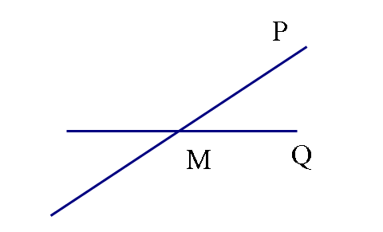
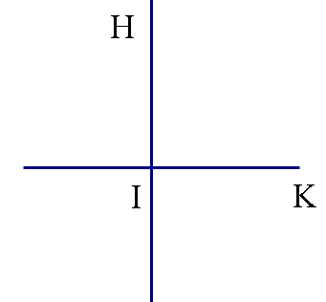
1. Dùng ê ke để kiểm tra để kiểm tra hai đường thẳng có vuông góc với nhau hay không?
a)
b)
HI vuông góc với IK
PM không vuông góc với MQ

Slide 12
LUYỆN TẬP
2. Viết tiếp vào chỗ chấm :
Các cặp cạnh vuông góc với nhau có trong hình chữ nhật ABCD là :
A
B
Cạnh AB và AD vuông góc với nhau
Cạnh BA và BC vuông góc với nhau
D
C
Cạnh CB và CD vuông góc với nhau
Cạnh DA và DC vuông góc với nhau

Slide 13
3. Dùng ê ke để kiểm tra rồi viết tên từng cặp cạnh vuông góc với nhau có trong mỗi hình sau vào chỗ chấm
a)
b)
AE và ED vuông góc với nhau
MN và NP vuông góc với nhau
CD và DE vuông góc với nhau.
NP và PQ vuông góc với nhau.

Slide 14
4. Cho hình tứ giác ABCD có góc đỉnh A và góc D là các góc vuông.
a) Hãy nêu tên từng cặp cạnh vuông góc với nhau.
b) Hãy nêu tên từng cặp cạnh cắt nhau mà không vuông góc với nhau.

Slide 15
4. Cho hình tứ giác ABCD có góc đỉnh A và góc D là các góc vuông.
a) Hãy nêu tên từng cặp cạnh vuông góc với nhau.
b) Hãy nêu tên từng cặp cạnh cắt nhau mà không vuông góc với nhau.
AB và AD vuông góc với nhau.
AD và DC vuông góc với nhau.
AB và BC không vuông góc với nhau
BC và CD không vuông góc với nhau.

Slide 16







